Slide 1
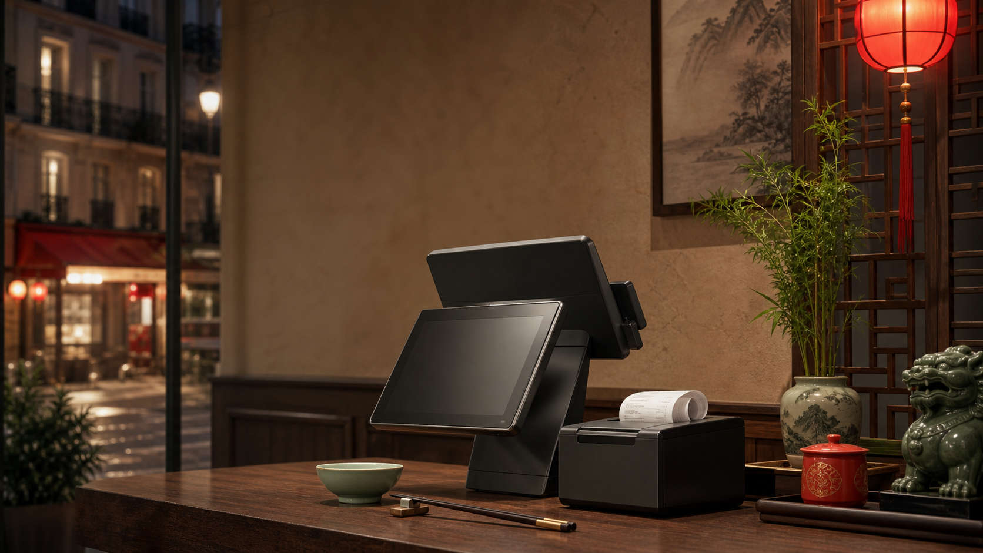
BALIPAY
Paiement, services et récompenses pour commerçants Chine-Europe
Un système mixte inspiré de Silkpay et Revolut : TPE, QR, dashboard, carte virtuelle, financement futur et avantages premium.
Votre passerelle entre la Chine et l’Europe

Slide 2
BALIPAY
Le problème des commerçants
Les clients chinois et internationaux veulent payer simplement. Les commerçants, eux, doivent gérer trop d’outils séparés.
Paiements fragmentés
Suivi financier complexe
Peu d’avantages business
CB, Alipay, WeChat Pay, UnionPay et liens de paiement ne sont pas toujours réunis.
Tickets, TPE, remboursements et clôture journalière prennent du temps.
Les paiements professionnels ne donnent presque jamais de récompenses utiles.

Slide 3
BALIPAY
La solution Balipay
Une plateforme unique pour encaisser, suivre, récompenser et accompagner les commerçants.
Paiements
CB, Visa, Mastercard, Alipay, WeChat Pay, UnionPay, Pay by Link
Gestion
Dashboard, reporting, clôture journalière, exports comptables
Services
Carte virtuelle, financement futur, rewards, support bilingue
Enterprise
Backend fort, API, multi-sites, sécurité renforcée

Slide 4
BALIPAY
Un projet soutenu par des acteurs solides
Balipay se construit avec un écosystème institutionnel et financier reconnu.
Bpifrance
Région Île-de-France
La Banque Postale
Soutien au développement et à l’innovation
Ancrage local et ambition européenne
Partenaire financier de Balipay
Message de confiance : une solution pensée pour durer, pas seulement pour encaisser.

Slide 5
BALIPAY
Paiements acceptés
Balipay rassemble les moyens de paiement attendus par les clients locaux, touristes et professionnels.
CB
Visa
Mastercard
Alipay
WeChat Pay
UnionPay
Pay by Link
QR Code

Slide 6
BALIPAY
Pour commerces indépendants et grandes enseignes
Même plateforme, deux niveaux d’usage : simplicité pour les commerçants, robustesse pour les groupes.
Commerces indépendants
Grandes enseignes
Installation simple
API et intégration caisse
TPE + QR
Reporting multi-sites
Support chinois/français
Permissions par équipe
Commission compétitive
Accompagnement technique

Slide 7
BALIPAY
Backend fort et architecture scalable
Balipay est conçu comme une plateforme indépendante : les partenaires de paiement sont des connecteurs, pas le cœur du produit.
TPE / QR
→
API Balipay
→
Orchestrateur
→
Connecteurs PSP
→
Dashboard
API • multi-sites • webhooks • journaux d’audit • reporting consolidé • connecteurs remplaçables

Slide 8
BALIPAY
Sécurité et confiance
La cybersécurité est une priorité dès la conception. Balipay prévoit des experts et une sécurité renforcée.
Experts cybersécurité
Protection des données
Moins d’exposition
Revue architecture, tests, surveillance et bonnes pratiques paiement.
GDPR, permissions, logs d’audit, accès sécurisés.
Balipay évite de manipuler directement les données carte au démarrage.

Slide 9
BALIPAY
Dashboard commerçant et reporting
Un espace clair pour suivre l’activité et gagner du temps chaque soir.
Chiffre d’affaires en temps réel
Transactions et remboursements
Clôture journalière assistée par IA
Exports comptables PDF/CSV
Suivi multi-sites pour grandes enseignes

Slide 10
BALIPAY
Carte virtuelle Balipay Business
Une carte professionnelle pour simplifier les dépenses des commerçants.
Payer fournisseurs et abonnements
BALIPAY BUSINESS
Séparer dépenses personnelles et professionnelles
Virtual Card
Suivre les dépenses dans le dashboard
**** 2028
Étape future avec partenaire financier

Slide 11
BALIPAY
Financement basé sur le chiffre d’affaires
Demain, Balipay pourra aider les commerçants à accéder à une avance ou un prêt, avec un partenaire financier.
1
2
3
Encaisser avec Balipay
Analyser l’activité
Proposer une solution
Les ventes réelles créent un historique fiable.
Dashboard, régularité, saisonnalité et croissance.
Avance de trésorerie ou financement via partenaire.

Slide 12
BALIPAY
Balipay Rewards
Des récompenses utiles pour les patrons chinois qui voyagent régulièrement entre l’Europe et la Chine.
Points
Gagner des points avec l’activité Balipay
Voyage
Avantages vols Chine-Europe et hôtels
Aéroport
Salons privés dans les aéroports
Statuts
Silver, Gold, Platinum pour fidéliser

Slide 13
BALIPAY
Commission compétitive et service bilingue
Notre objectif : une commission plus basse, une tarification claire et un accompagnement adapté aux commerçants chinois.
Moins de frais cachés
Support français / chinois
Une offre simple : paiement, dashboard, support et services Pro.
Installation, formation, suivi et aide au quotidien.

Slide 14
BALIPAY
Clients ciblés
Balipay s’adresse aux commerces qui reçoivent une clientèle chinoise, touristique et premium.
Restaurants & épiceries
Hôtels de luxe
Grands magasins
Pâtisseries premium
Cosmétiques
Transport & mobilité
Duty free & tourisme
Grandes entreprises

Slide 15
BALIPAY
Offre pilote
Une entrée simple pour les premiers commerçants : tester Balipay sans complexité.
Installation accompagnée
TPE / QR selon besoin
Dashboard commerçant
Support bilingue
Tarif pilote compétitif
Retour terrain prioritaire
Objectif : premiers commerçants ambassadeurs

Slide 16
BALIPAY
Prochaine étape
Rejoindre Balipay, c’est participer à la construction d’un nouveau pont de paiement entre la Chine et l’Europe.
Étape suivante : entretien commerçant, choix de l’offre pilote, installation et premier encaissement.
Balipay — Votre passerelle entre la Chine et l’Europe

